Slide 1
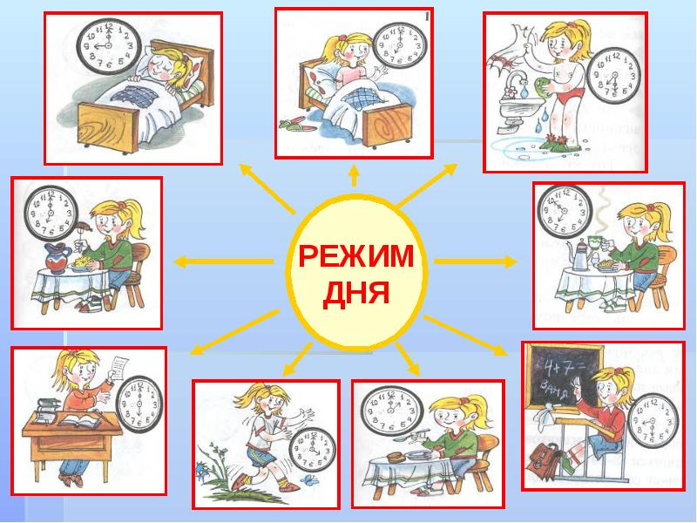
Гігієнічні основи раціонального режиму дня дітей
План
Поняття режиму дня. Його фізіологічне значення.
Загальна характеристика основних складових режиму дня.
Гігієнічне нормування рухової активності дітей.
Гігієнічне значення загартовування.

Slide 2
Оздоровча функція школи реалізується через:
• Підвищення неспецифічної стійкості організму до шкідливих факторів зовнішнього середовища.
• Стимулювання процесів росту і розвитку.
• Удосконалення реакцій терморегуляції.
• Своєчасне формування рухового аналізатора і стимулювання розвитку основних фізичних якостей.
• Нормалізація діяльності окремих органів і систем.
• Підвищення тонусу кори головного мозку, формування позитивних емоцій.

Slide 3
Діти дошкільного та молодшого шкільного віку надзвичайно чутливі до зміни режиму дня. Це пов’язане з активним формуванням у цьому віці кори головного мозку, нервові клітини якого не можуть довго перебувати в активному стані. Тому порушення режиму знижують працездатність організму, спричинюють розлади діяльності і поведінки дітей, які стають роздратованими, інколи, вередливими.
Чим менша дитина, слабша її нервова система, тим важливіше дотримання встановленого порядку зміни видів діяльності. На думку К. Ушинського, "головний закон дитячої природи можна висловити так: дитина вимагає діяльності невпинно і втомлюється не діяльністю, а її одноманітністю і однобічністю. Змусьте дитину сидіти — вона дуже швидко втомиться, лежати — те саме, йти вона довго не може, не може довго ні говорити, ні співати, ні читати, і менш за все довго думати; але вона бавиться і рухається цілий день, змінює і змішує усі ці діяльності і не втомлюється ні на хвилину, а міцного дитячого сну достатньо, щоб відновити сили на майбутній день”.

Slide 4
Режим дня — правильний розподіл у часі головних процесів життєдіяльності дитини.
Режим дня - це чіткий розпорядок життя протягом доби, що передбачає чергування неспання і сну, а також раціональну організацію різних видів діяльності. Правильний, відповідний віковим можливостям дитини режим зміцнює здоров'я, забезпечує працездатність, успішне здійснення різноманітної діяльності, охороняє від перевтоми.
Розвивальний і виховний ефект режиму заснований на принципі ритмічності, згідно з яким усі заняття мають відповідати ритму життєдіяльності організму.
Режим змінюється залежно від віку, стану здоров’я, особливостей виховання дітей у сім’ї й шкільному закладі. Завдяки йому діти звикають у певний час спати, їсти, гратися, навчатися, що зумовлює утворення і закріплення у корі головного мозку системи умовних «рефлексів на час» (І. Павлов). У певний час (залежно від режиму дня) організм виявляє відповідну рефлекторну діяльність, тому необхідно правильно розподілити у часі усі процеси життєдіяльності дитини.

Slide 5
Фізіологічною основою, що визначає характер і тривалість діяльності, є рівень працездатності клітин кори головного мозку, тому так важливо не перевищувати межу працездатності центральної нервової системи, а також забезпечити повне функціональне відновлення її після роботи.
Ступінь морфофункціональної зрілості організму, визначає зміст режиму дня і тривалість основних його елементів, серед яких виділяють наступні:
- Сон;
- Перебування на відкритому повітрі (прогулянки);
- Виховна та навчальна діяльність;
- Ігрова діяльність і заняття за власним вибором (читання, заняття музикою, малюванням та іншої творчої діяльністю, спорт);
- Самообслуговування, допомога родині;
- Прийоми їжі;
- Особиста гігієна.

Slide 6
Режимні елементи мають на меті чіткий початок і закінчення (сон, харчування, активність, тривалість навчального процесу, фізичне навантаження ), розробляються під вік і фізичний розвиток.
Основні гігієнічні константи раціонального дня школяра:
Відповідність виконання діяльності у чітко запланований час.
Правильне чергування навчання і трудової діяльності, а також фізичного навантаження.
Регулярне харчування.
Заняття фізичною культурою і спортом.
Перебіг сну (повноцінний і достатній).

Slide 7
Сон забезпечує повне функціональне відновлення усіх систем організму. Фізіологічна потреба у сні дітей різного віку залежить від особливості їх нервової системи та стану здоров'я.
Повноцінний нічний сон важливий і для дошкільнят, і для школярів.
Дітям з ослабленим здоров’ям, які швидко втомлюються, з підвищеною збудливістю нервової системи, необхідний також денний сон тривалістю 1-1,5 год. Крім того, фахівці рекомендують денний сон усім першокласникам (у період гострої адаптації до навчання його можна подовжити до 2 год).
Загальна тривалість нічного сну молодшого школяра має становити 10-10,5 год.

Slide 9
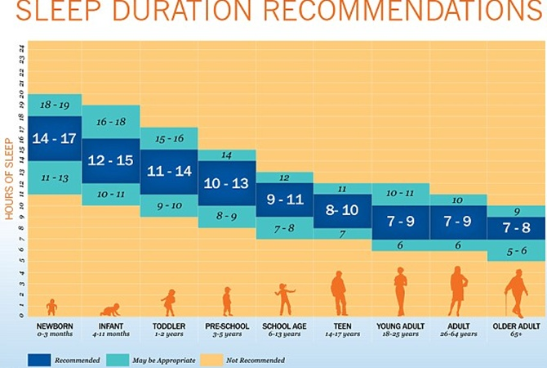

Slide 10
Перебування на відкритому повітрі (прогулянки) - найбільш ефективний вид відпочинку, обумовлений підвищеною оксигенацією крові, заповненням ультрафіолетової недостатності, що дозволяє забезпечити загартовування організму і збільшення рухової активності.
Прогулянка не проводиться при температурі повітря нижче -15°С і швидкості вітру понад 15 м/с для дітей до 4 років, а для дітей 5-7 років при температурі повітря нижче -20°С, швидкості вітру більше 15 м/с.

Slide 11
Режим роботи позашкільних закладів повинен ураховувати дані щодо розподілу бюджету часу сучасних учнів та особливості навчальної діяльності у школі. Соціологічні та гігієнічні дослідження вважають науково-обґрунтованою таку тривалість вільного часу: серед школярів 10-13 років – 3,5-4 години на день, серед школярів 14-16 років – 3-3,5 години, у вихідні дні та дні відпочинку – 8-9 годин.
Оптимальними днями для гурткової роботи є понеділок, вівторок, середа та четвер. Такий день тижня, як п’ятниця (внаслідок низької працездатності учнів та вираженої втоми їх організму) є неефективним для позаурочної роботи і може бути установлений як вихідний день у роботі закладу або використовуватися для проведення різноманітних екскурсійних та інших масових заходів.
Заняття у позашкільних закладах обов’язково повинні проводитися з організованими перервами тривалістю не менш ніж 10–12 хвилин після кожних 30–35 хвилин (для учнів молодшого шкільного віку) та 45 хвилин (для учнів середнього та старшого шкільного віку).

Slide 12
Основні гігієнічні принципи оптимізації вільного часу учнів слід віднести:
урахування психофізіологічних особливостей організму, передусім процесів формування та розвитку психофізіологічних функцій;
урахування стану здоров’я, особливостей особистості та хронобіологічних характеристик організму;
підвищення рухової активності у вільний час до оптимальних гігієнічно обґрунтованих величин;
наявність концептуальної моделі ефективного використання вільного часу (запровадження оптимального рухового режиму; використання традиційних та нетрадиційних форм фізичного виховання; проведення самостійних тренувальних занять у вільний час);
адекватних методів цілеспрямованого впливу на процеси розвитку особистості під час виконання позаурочної діяльності (психофізичне тренування; психотехнічні ігри; елементи традиційних форм фізичного виховання та професійно-прикладної фізичної підготовки; вправи нетрадиційних форм фізичного виховання, зокрема вправи, що покращують мозковий кровообіг, зорова, ізометрична та несиметрична гімнастика).

Slide 13
З метою гігієнічної оцінки режиму дня дітей і підлітків використовують методи анкетування, інтерв’ювання та хронометражних спостережень.
У ході досліджень необхідно отримати інформацію про:
*наявність та тривалість у режимі дня основних режимних елементів (сон, навчальна діяльність у школі, режим харчування, відпочинок з перебуванням на свіжому повітрі, підготовка домашніх завдань, виконання домашніх обов’язків, вільний час),
*правильність та доцільність їх взаєморозташування,
*відповідність стану здоров’я, віково-статевим, анатомо-фізіологічним і функціональним особливостям організму та індивідуальним схильностям дитини.

Slide 14
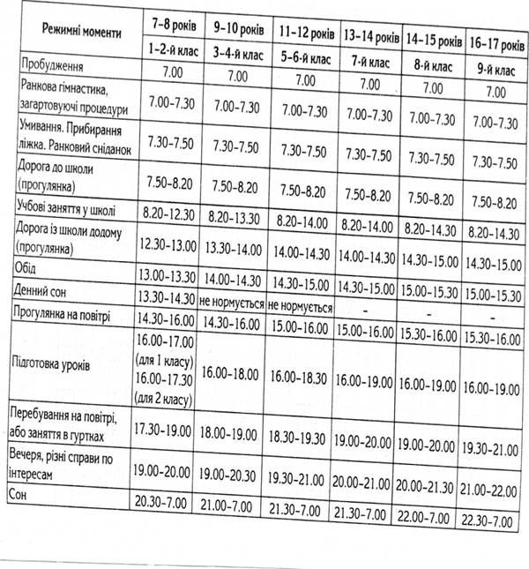

Slide 15
Режимні моменти | 9-10 років | 11-12 років | 13-14 років | 15-16 років
 | 3-4-й клас | 5-6-й клас | 7-й клас | 8-9 клас
Пробудження | 7.30 | 7.30 | 7.30 | 730
Ранкова гімнастика, загартовуючі процедури
Умивання, прибирання ліжка | 7.30-8.00 | 7.30-8.00 | 7.30-8.00 | 7.30-8.00
Ранковий сніданок і допомога родині | 8.00-9.00 | 8.00-9.00 | 8.00-9.00 | 8.00-9.00
Підготовка уроків | 9.00-11.00 | 9.00-11.30 | 9.00-11.30 | 9.00-12.00
Вільні заняття і прогулянка | 11.00-13.00 | 11.30-13.00 | 11.30-13.00 | 12.00-13.00
Обід | 13.00-13.30 | 13.00-13.30 | 13.00-13.30 | 13.00-13.30
Дорога до школи (прогулянка) | 13.30-14.00 | 13.30-14.00 | 13.30-14.00 | 13.30-14.00
Учбові заняття у школі | 14.00-19.00 | 14.00-19.30 | 14.00-19.00 | 14.00-19.00
Дорога до дому (прогулянка) | 19.00-19.30 | 19.30-20.00 | 20.00-20.30 | 20.00-20.30
Вечеря і вільний час | 19.30-20.30 | 20.00-21.00 | 20.30-21.30 | 20.30-22.00
Підготовка до сну | 20.30-21.00 | 21.00-21.30 | 21.30-22.00 | 22.00-22.30
Сон | 21.00-7.30 | 21.30-7.30 | 22.00-7.30 | 22.30-7.30

Slide 16
Руховою активністю у гігієні називають суму рухів, що виконується людиною у процесі життєдіяльності.
Рухова активність дітей і підлітків умовно ділиться на 3 частини:
у процесі фізичного виховання і під час навчання;
у процесі суспільно корисної трудової діяльності;
у вільний час.
Notes:
D

Slide 17
Рухова активність складається із суми рухів, які людина виконує у процесі життєдіяльності. Розрізняють звичну і спеціально організовану рухову активність.
До звичної рухової активності
Це види рухів, спрямованих на задоволення природних потреб людини (сон, особиста гігієна, приймання їжі, зусилля, витрачені на її приготування, придбання продуктів), а також навчальну та виробничу діяльність.
Спеціально організована м'язова діяльність включає різні форми занять фізичними вправами, активні пересування до садочка, школи, роботи та зі школи, садочка, роботи.

Slide 18
Основні фактори, що формують звичну рухову активність школярів:
Біологічні фактори (вік, стать, постійність внутрішнього середовища організму).
Соціальні чинники (спосіб життя, організація навчально-виховного процесу, фізичне виховання).
Гігієнічні фактори:
*сприятливі (раціональний добовий режим; правильне чергування праці і відпочинку, фізичної і розумової роботи; різноманітність засобів і форм ф.в., що використовуються ; нормальні гігієнічні умови навколишнього середовища; наявність достатніх гігієнічних навичок; правильний спосіб життя сім'ї);
*несприятливі (навчальне навантаження у школі і вдома; порушення режиму дня; відсутність умов для правильної організації ф.в.; наявність шкідливих звичок; несприятливий психологічний клімат у родині і класі).

Slide 19
Види рухової активності
Недостатня
(гіподинамія)
Швидке ослаблення основних процесів життєзабезпечення, зниження функціо-нальних можливостей організму
Погіршення стану здоров`я, виникнення захворювання, передчасне старіння організму
Мінімальна
Не забезпечує суттєвих позитивних змін в організмі
Розширення резервних можливостей організму та здатність максимально ефективно використовувати їх у різних умовах
Удосконалення процесів адаптації (пристосування) до умов оточуючого середовища, підвищення стійкості до впливу несприятливих чинників
Оптимальна
Перевтома та перенапруження діяльності основних систем життєзабезпечення організму
Розвиток передпато-логічних змін та пато-логічних станів (навіть таких, які призводять до смертельних випадків)
Надмірна

Slide 20
Норма
це зона оптимального функціонування системи.
Порівняльні норми визначення таких норм - у знаходженні середніх величин і стандартних відхилень певної групи людей
Належні норми встановлюються на підставі вимог, які висуваються людині умовами життя, професією, побутовими умовами і т. ін.
Індивідуальні норми
засновані на порівнянні показників однієї і тієї самої особи у різних станах

Slide 21
Критерій оптимальної норми рухової активності – надійність функціонування усіх систем організму, здатність адекватно реагувати на умови, навколишнього середовища, що змінюються.
Порушення гомеостазу та неадекватність реакцій вказують на вихід за межі оптимальної норми, що, у підсумку, приводить до погіршення здоров’я

Slide 22
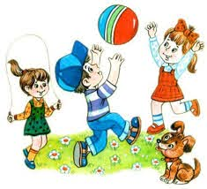
Гігієнічна норма рухової активності дітей і підлітків – це науково обгрунтовані кількісні параметри, що цілком задовольняють біологічну потребу зростаючого організму у рухах і сприяють процесам росту, розвитку, зміцненню здоров'я дітей і підлітків.

Slide 23
Особливу важливість у шкільному віці мають вікові норми, які розглядаються як порівняльні (контрольні) для оцінки індивідуальної рухової активності.
Р. Силла (1984) нормує рухову активність за часом, витраченим на виконання рухів різної інтенсивності, класифікує види діяльності залежно від кратності підвищення обміну речовин щодо рівня основного обміну (табл).
Група інтенсивності | Вид діяльності | Кратність підвищення обміну речовин
1 2 3 4 5 6 | Відсутність рухів у положенні лежачи. Спокійна діяльність сидячи. Дуже легке фізичне навантаження (повільна ходьба – 3 км/год, уроки праці, повільна їзда на велосипеді й ін.). Легке фізичне навантаження (рухливі ігри, зарядка, танці тощо.) Середнє фізичне навантаження (інтенсивний біг, спортивні ігри й ін.) Більше фізичне навантаження (біг із близькою до граничної й граничною швидкістю та ін.) | 1 2 3 6-4 9-7 10 і більше

Slide 24
Критичний поріг рухової активності дітей, достатній для забезпечення оздоровчого ефекту, становить 3-4 ккал•кг-1•доба-1 і відповідає заняттю фізичними вправами середнього чи високого рівня інтенсивності тривалістю 20-40 хв.
Такий обсяг добової рухової активності рекомендовано як мінімальний, як оптимальний пропонують 60 хв на день.

Slide 25
Шкала оцінки сумарної добової активності дітей 5-17 років (за А.Г.Сухарєвим)
Вік, років | Оцінка рухової активності
 | Гіпокінезія | Гігієнічна норма | Гіперкінезія
5-6 | 7,5 КДж | 8,6-10,5 | 13
 | 9 тис. кроків | 11-15 | 20
 | 4 годин | 4,5-5,5 | 6
7-10 | 8 | 10,6-12,5 | 15
 | 10 | 15-20,5 | 25
 | 3,5 | 4-5 | 5,5
11-14 хлопці | 10 | 12,6-14,5 | 17
 | 15 | 20-25 | 30
 | 3 | 3,5-4,5 | 5
дівчата | 10 | 12,6-13,5 | 16
 | 12 | 17-23 | 28
 | 3 | 3,5-4,5 | 5

Slide 26
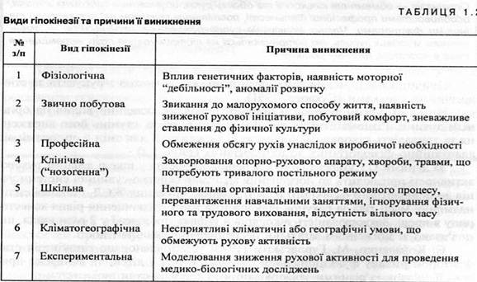

Slide 27
Зовнішні ознаки втоми у школярів при виконанні фізичних вправ (за В.К. Велітченко, Г.І. Погадаеву, 1998)
Ознаки | Невелике фізіологічне стомлення | Значне стомлення (гостра перевтома 1 ступеню) | Різка перевтома (гостра перевтома 2 ступеню)
Окрас шкіри | Невелике почервоніння | Значне почервоніння | Різке почервоніння, зблідніння, синюшність
Пітливість | Невелика | Велика (вище пояса) | Різка (нижче пояса), виступ солей на шкірі
Дихання | Прискорене (до 22-26 за 1 хв на рівнині і до 36 при підйомі у гору) | Прискорене (38-46 за 1 хв), поверхневе | Дуже часте дихання (більше 50-60 разів за 1 хв), через рот, що переходить у окремі подихи, які змінюються безладним диханням
Рух | Бадьора хода | Невпевнений крок, легке погойдування при ходьбі, відставання на марші | Різкі погойдування при ходьбі, поява некоординованих рухів. Відмова від подальшого руху
Загальний вигляд, відчуття | Звичайний | Втомлений вираз обличчя, невелика сутулість. Зниження інтересу до навколишнього | Виснажений вираз обличчя, сильна сутулість («от-от упаде»). Апатія, скарги на дуже сильну слабкість (до прострації). Прискорене серцебиття, головний біль, печія в грудях, нудота, блювота
Міміка | Спокійна | Напружена | Перекручена
Увага | Чітке, безпомилкове виконання вказівок | Неточність у виконанні команд, помилки при зміні напрямку руху | Уповільнене, неправильне виконання команд. Сприймаються тільки голосні команди
Пульс, уд/хв | 110-150 | 160-180 | 180-200 і більше

Slide 28
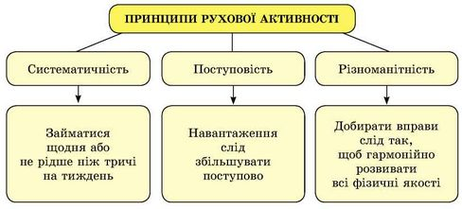

Slide 30
Загартовування - це система тренування адаптаційних механізмів пристосування до добових, сезонних, поступових або раптових змін мікроклімату, освітленості, магнітних та електричних полів Землі, що виникли у процесі еволюції, з метою підвищення опірності організму до зовнішніх впливів.
Загартовування - система гігієнічних заходів, спрямованих на підвищення стійкості організму до несприятливих впливів різних метеорологічних факторів (холоду, тепла, сонячної радіації, зниженого атмосферного тиску).
Notes:
D

Slide 31
Гігієнічне значення загартовування
загартовування - це своєрідне тренування всього організму, насамперед, теплорегуляційного апарата, до дії різних метеофакторів;
загартовування дозволяє зберегти на довгі роки високу працездатність;
загартовування відіграє важливу роль у профілактиці простудних захворювань.

Slide 32
Сутність загартовування полягає у тому, що при багаторазовому впливі спеціальних подразників, під впливом нервової регуляції формуються певні функціональні системи, що забезпечують пристосувальний ефект організму.
При цьому пристосувальні реакції відбуваються
*у нервовій системі;
*у ендокринному апараті;
*на рівні тканин, органів, клітин.
(Н-д, при повторному й систематичному застосуванні холодної води → ↑ теплопродукція, ↑ t˚ шкіри → стає товщим її роговий шар → ↓ інтенсивність подразнення закладених у ній рецепторів → ↑ стійкість організму до дії низької температури).

Slide 33
Специфічний ефект загартовування полягає у підвищенні стійкості організму саме до холоду, тобто до його впливу, використовується у процесі загартовування.
Таким чином, у результаті загартовування:
організм одержує можливість зберігати сталість t˚ тіла;
удосконалюються гомеостатичні реакції організму;
розширюється діапазон допустимих коливань внутрішнього середовища.
Неспецифічний ефект загартовування проявляється, головним чином, у його оздоровчому впливі на організм. Процедури, що загартовують, сприяють підвищенню фізичної й розумової працездатності, зміцнюють здоров’я, знижують захворюваність.

Slide 34
До пасивного загартовування відносяться кліматогеографічне розташування, соціальні умови життя та умови діяльності. Пасивне загартовування відбувається у людей, що постійно проживають у певних кліматичних умовах (н-д, у жителів півночі, що проживають у холодному кліматі дещо підвищується стійкість до холоду, у жителів арідної зони (райони з постійною високою температурою) - до спеки). Ефективність пасивного загартовування невелика.
До активного загартовування відноситься загартовування, яке ґрунтується на систематичному застосуванні штучно створених і дозованих температурних чинників. До них належать: сонячні ванни, повітряні ванни, обливання холодною водою, купання в холодній воді, лазні, «моржування» та інші види.

Slide 35
При загальному загартовуванні температурний подразник діє на усю поверхню тіла.
При місцевому загартовуванні температурному впливу піддаються лише обмежені ділянки поверхні тіла, н-д, ноги (ванна для ніг), шия (обтирання шиї) та інше. Його використовують для загартовування найбільш вразливих до холоду ділянок тіла, або, коли загальне загартовування неможливе у зв’язку з якимось причинами.

Slide 39
Гігієнічні принципи загартовування (основні):
1. Поступове збільшення дозування чинників загартовування. Дозування повинно бути таким, щоб організм на нього реагував. Якщо при даному дозуванні організм на нього не реагує, то не буде проявлятись ефект пристосування до подразника.
2. Принцип регулярності. Він зобов’язує систематично повторювати дії загартовування протягом всього життя.
3. Принцип урахування індивідуальних особливостей організму, рівня його здоров’я, ступенів сприйняття дії чинників загартовування та чутливості до них.
4. Принцип багатофакторності. Він рекомендує використовувати при загартовуванні декілька фізичних агентів з метою оптимального оздоровлення.

Slide 40
Гігієнічні принципи загартовування (додаткові) за А. Подшибякіним:
1. Принцип поліградаційності. Він передбачає тренування організму до дії слабких та сильних, коротких та довготривалих, середніх за силою та тривалістю чинників охолодження, щоб виробити готовність організму до реакції на широкий перепад температур.
2. Принцип регламентації рівня теплопродукції організму ( регламентує процедури як у спокої, так і при різній РА).
3. Принцип співвідношення загального та місцевого загартовування (найбільш стійкий ефект, коли вплив як на найбільш вразливі частини тіла, так і на усе тіло у цілому).
4. Принцип урахування попередньої діяльності організму (зменшення дози дії агенту загартовування через можливу сумарну реакцію організму на загартовування за рахунок залишкових змін (процесів, які залишають слід), що викликані м’язовими навантаженнями, а також незвичними емоційними та психічними навантаженнями, інтелектуальною діяльністю.
5. Принцип переривання (при використанні протягом дня декількох чинників загартовування необхідно робити перерву, щоб уникнути перевантаження організму від холоду або тепла.

Slide 41
Критерієм оцінки ефективності процедур загартовування слугують суб’єктивні та об’єктивні показники реакції шкіри (за М.А. Гончаровою, 2002)
Реакція шкіри на процедуру | Оцінка впливу | Заходи з корекції програм загартовування
На початку охолодження вона на кроткий час зблідне, а потім червоніє | Позитивний ефект | -
Виражена слабко, помітні збліднення і почервоніння відсутні | Недостатність впливу | Потрібно трохи понизити t˚ води, або збільшити тривалість процедури
Різке збліднення шкіри, синюшність, почуття сильного ознобу і тремтіння | Несприятливий ефект, що сигналізує про переохолодження | Підвищити t˚ води, або скоротити тривалість процедури, або те і інше разом

